Slide 1
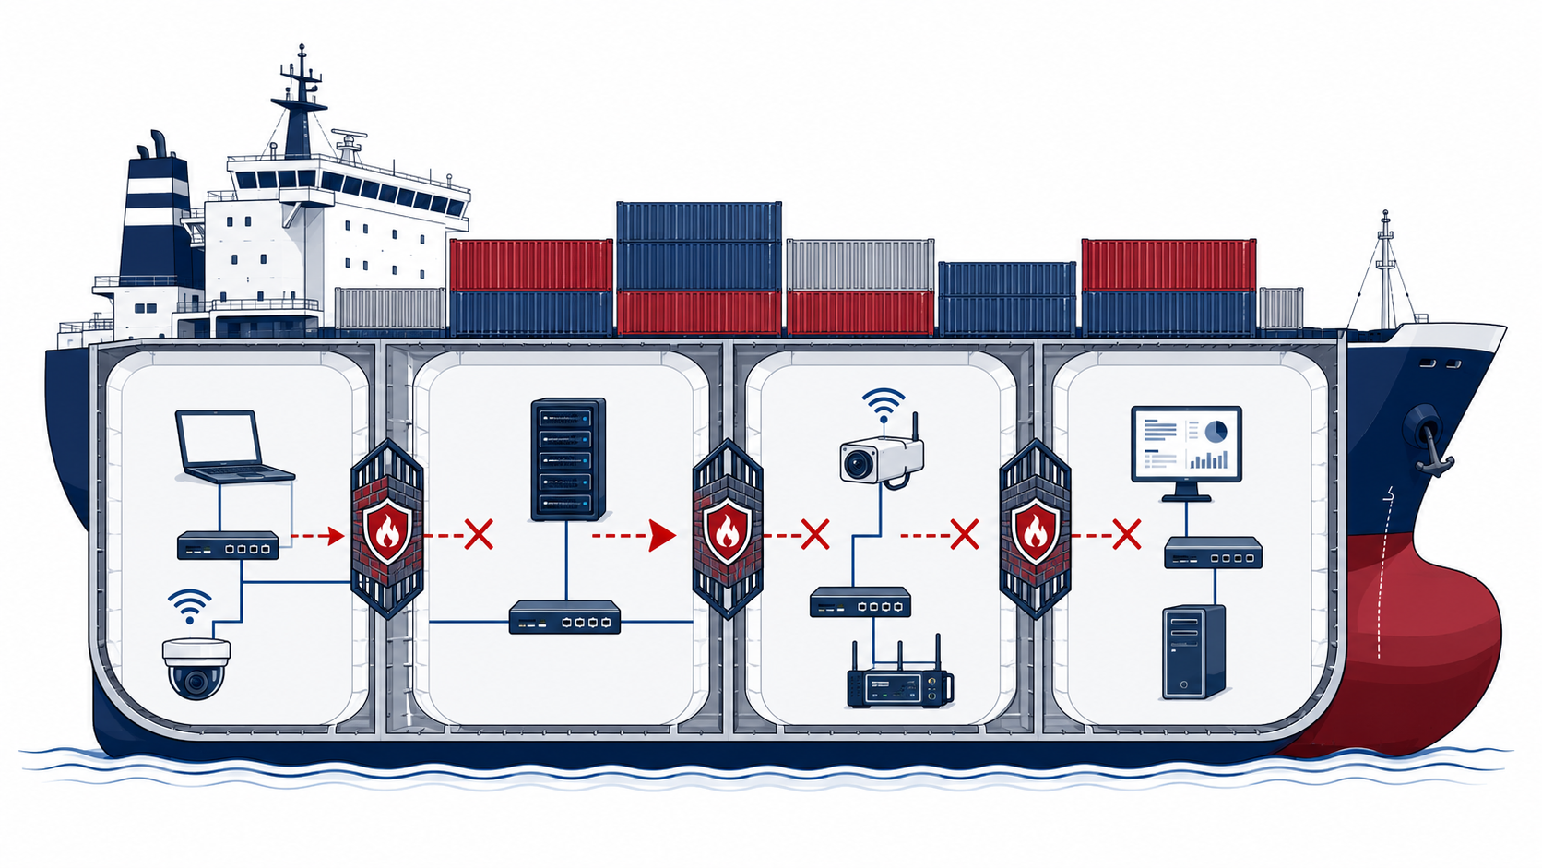
5. VLANs contra movimentos laterais
Segmentação lógica da rede: conter o dano quando uma máquina é comprometida
1
Problema: rede plana
Um PC comprometido consegue descobrir e tentar atacar outros sistemas internos.
2
Solução: VLANs
Separar a rede em zonas: Utilizadores, Servidores, IoT, Gestão e Convidados.
3
Controlo: firewall / ACL
O tráfego entre VLANs passa por regras: quem fala com quem, em que porta e porquê.
VLAN Users
VLAN Servers
VLAN IoT
VLAN Mgmt
Frase-chave para defender no pitch
Analogia: compartimentos estanques num navio
VLAN não é firewall: VLAN separa; firewall decide. O objetivo é limitar o movimento lateral.
Se uma zona fica comprometida, as barreiras impedem que o ataque se espalhe para todo o “navio”.
Entrada
Zona
Regra
Bloqueio
intrusão inicial
VLAN contém
firewall valida
sem movimento lateral
PGSCE-CONCIB 2026
André Pinto 1200209
Notes:
Pitch - 2 minutos
Numa rede plana, quando um atacante compromete um computador, o problema não fica necessariamente nesse computador. A partir daí ele tenta fazer movimento lateral: descobrir máquinas, procurar serviços vulneráveis e chegar a servidores, impressoras, equipamentos IoT ou zonas de administração.
A ideia das VLANs é simples: dividir a rede em zonas lógicas. Eu gosto da analogia do navio com compartimentos estanques. Se entra água num compartimento, o navio não afunda logo todo, porque existem barreiras internas. Nas redes acontece o mesmo: se um PC de utilizador for comprometido, esse incidente deve ficar contido nessa VLAN.
Tecnicamente, a VLAN cria separação lógica ao nível da rede. Mas a frase importante é: VLAN não é firewall. A VLAN separa; a firewall ou as ACLs decidem o que pode passar entre zonas. Por exemplo, a VLAN dos utilizadores pode aceder a um servidor web numa porta específica, mas não deve conseguir aceder diretamente à VLAN de gestão ou a todos os servidores internos.
Por isso, VLANs são um antídoto contra movimentos laterais porque reduzem a superfície de ataque interna. Não impedem a intrusão inicial, mas impedem que uma máquina comprometida se transforme numa porta aberta para toda a rede.

